Slide 1
Traveler Adviser
在地商家 X 活動 X 旅遊平台
00757303 4B 李萱
00672042 3A 廖子權

Slide 2
01
網站特色簡介
02
網站架構
目錄
CONTENTS
03
採用技術
04
參考資料
05
分工

Slide 3

01
網站架構簡介
Traveler Adviser

Slide 4
網站簡介 – 目的
我們提供一個旅客活動平台，讓身在北部遊玩的你，不再煩惱要去哪裡玩!
只要告訴我們你在哪裡，我們能夠告訴你離你最近的活動，並得知活動詳情資訊。
當然，我們也很歡迎你在我們的平台上，建立你知道的活動，並按下FB分享讓更多人知道，或是你知道哪裡有優質的在地商家，歡迎分享給大家~
找飯店? Trivago 找活動? Traveler Adviser !!

Slide 5
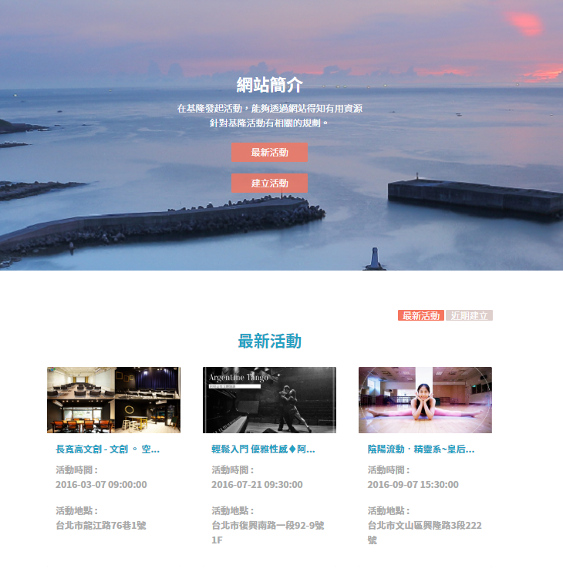
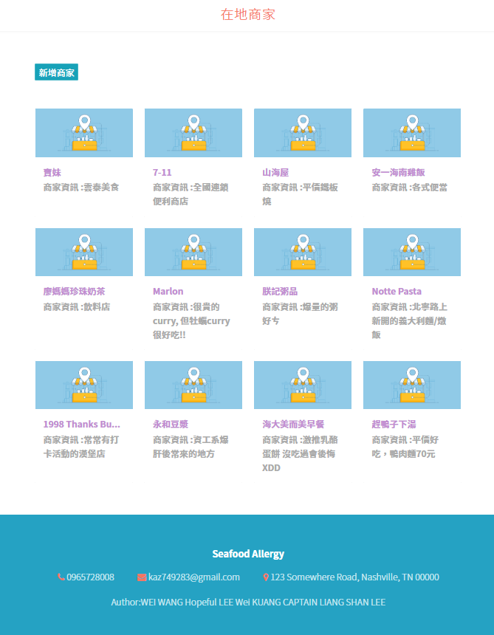
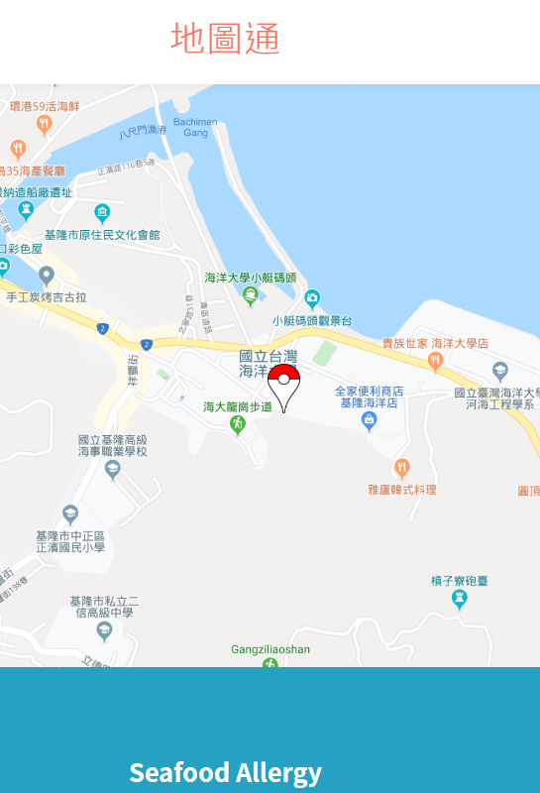
網站簡介 – 網址
http://140.121.199.231:27018/index

Slide 6
網站簡介 – 特色
地圖找附近活動
User- friendly 介面
多元查詢方式
1
2
3
輸入任意地點，即可顯示所在位置，得知離自己最近的5個活動，快速找出想去的地方 !
RWD響應式網站，手機與電腦皆能瀏覽，並設計簡潔的介面提供旅客使用
提供以地點、名稱、標籤的搜尋方式，讓選擇障礙的你，找出想要的活動!

Slide 7
02
網站架構
Traveler Adviser

Slide 8
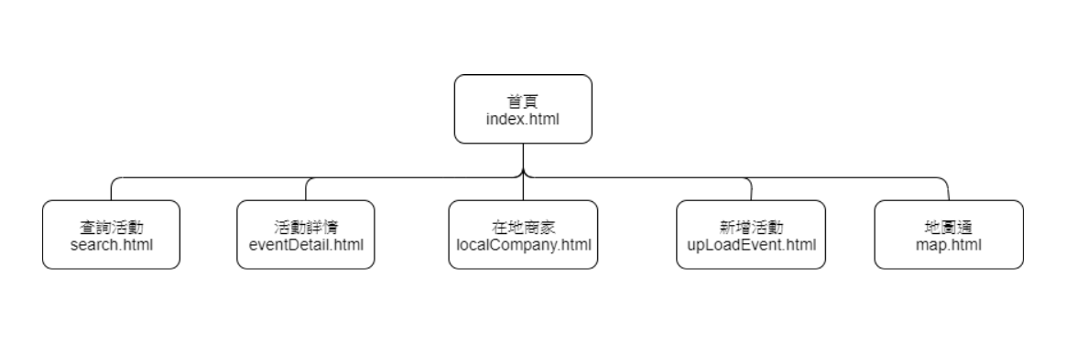
網站簡介 – 網站架構
Notes:
會在換

Slide 9
03
採用技術
Traveler Adviser

Slide 10



採用技術
前端技術
後端技術
其他技術
HTML
JavaScript
CSS
Anime.js
Bootstrap
MongoDB
Python Flask
Flask security
Selenium
Google Map API (geocoder)
經緯度計算距離
Jieba斷詞查詢

Slide 11
04
參考資料( 網站資料來源 )
Traveler Adviser

Slide 12
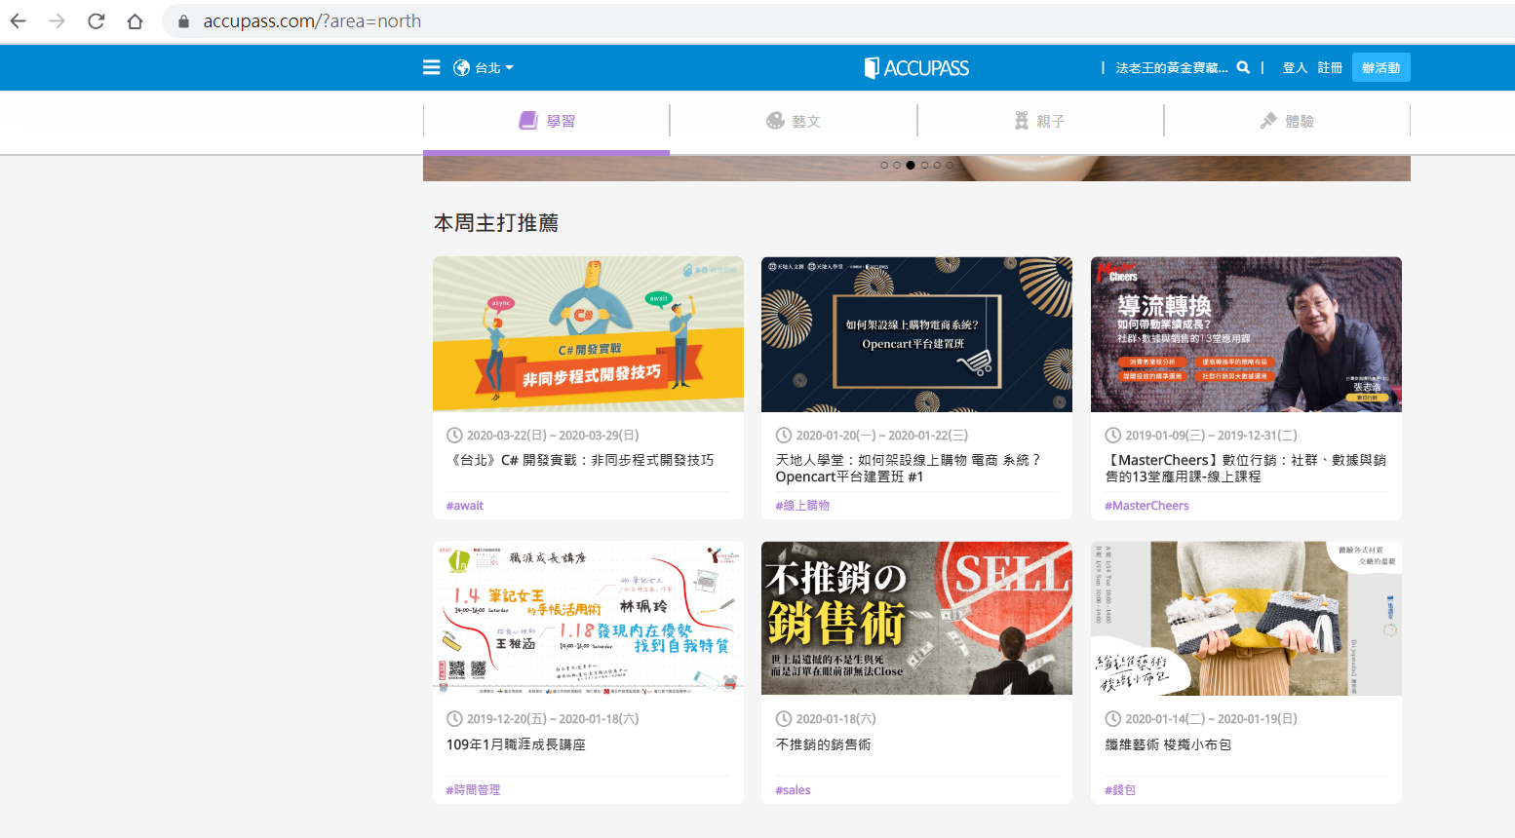
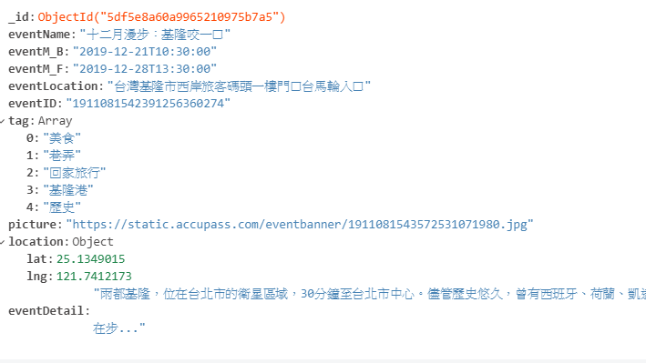
參考資料
我們採用Accupass 網站(https://www.accupass.com/) ，找出API，將活動的資訊爬蟲，存至MongoDB內，並再利用Google API，找出地點的經緯度，在地圖上呈現地點。
Notes:
會在換

Slide 13
資料說明
eventName: 活動名稱
eventM_B: 活動開始時間
eventM_F: 活動結束時間
eventID: 活動ID，並成為活動照片的ID
tag: 標籤，標出活動的類別/特色
pictute: 活動照片網址
location: 地點，經緯度
eventDetail: 活動詳細介紹
companyName: 在地商家名稱
companyDetail: 在地商家說明
Notes:
會在換

Slide 14
05
分工
Traveler Adviser

Slide 15
工作分配
廖子權
活動資料爬蟲
後端資料處理
MongoDB 資料處理
搜尋/ 活動頁面
李萱
投影片
CSS, JS
首頁/Google Map/ 在地商家頁面
Notes:
會在換

Slide 16
Traveler Adviser
THANKS YOU
感謝聆聽

